Slide 1

Estadística Aplicada + Sociologia
Notes:
Vista moderador: permet veure la presentació amb les notes de l'orador en un equip (el teu portàtil, per exemple), mentre que l'audiència la veu a pantalla sencera en altre equip. Per treure la vista moderador, cal deseleccionar l’opció a la pestanya “Presentació amb diapositives”.

Slide 2





Un campus ple d’experiències
Més vídeos al canal YouTube de la UAB
Notes:
Vídeo de presentació de la UAB de 24 segons.

Slide 3









5 raons per triar la UAB
1
5
2
3
4

Slide 4

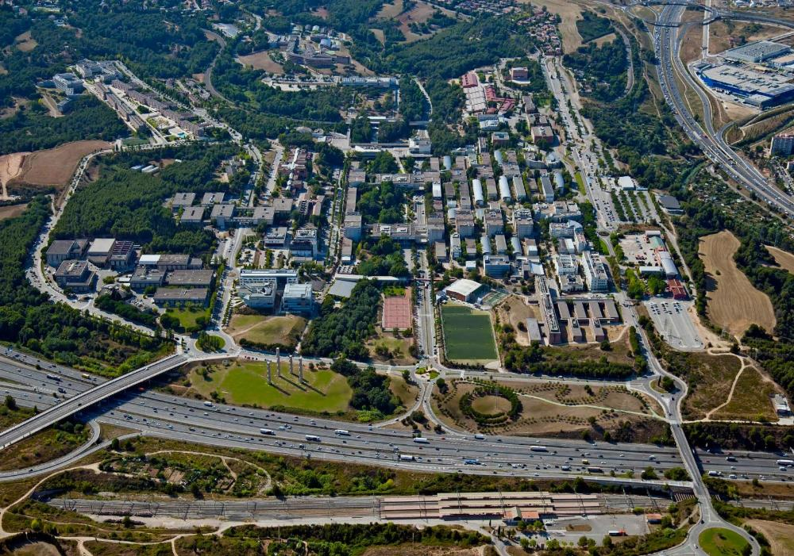
































Un campus únic
Facultats i Escoles
Idiomes
Botigues
Centres d’investigació
Participació i solidaritat
Tren
Biblioteques
Servei Assistencial
de la Salut
Busos
Vila Universitària
Bars i restauració
Zona verda
Esports
Cinema i teatre
InfoUAB
Veure més

Slide 5


Estadística Aplicada + Sociologia

Slide 6

Notes de tall
Batxillerat i CFGS
Estadística Aplicada | 9,947
Estadística Aplicada + Sociologia | 8,824
Més grans de 25 anys
Estadística Aplicada | 5,688
Estadística Aplicada + Sociologia | 5,000
Nota de tall juny 2024
Veure més
Totes les ponderacions al Canal Universitats

Slide 7

Estadística Aplicada + Sociologia a la UAB
Posa èmfasi en les aplicacions de l’estadística a diferents disciplines, incidint sobretot en la sociologia.
Se’t formarà en els camps de recerca dels professors del departament: educació, immigració, religió, polítiques socials, treball i vida quotidiana.
Docència en català, castellà i anglès amb una quantitat significativa d’alumnat estranger (europeu, llatinoamericà i asiàtic). Interacció amb professionals en actiu i programa de pràctiques professionals consolidat amb més de deu anys d’experiència.
Veure més

Slide 8
Què necessites?
Comprendre diversos fenòmens socials que susciten debats públics, com per exemple: la cultura, les desigualtats socials, el gènere, l’educació, la immigració, etc.
Ser una persona creativa, deductiva i intuïtiva.
Habilitat per al càlcul.
Visió global del mercat i de la societat.
Interès per la informàtica.
Capacitat d’anàlisi i concreció.
Veure perfil de l’estudiant

Slide 9
Així s’estructura el grau
Crèdits: 342 ECTS – 5 cursos
Places: 20
Horari: un sol torn. Classes de matí i de tarda.
Cursos propedèutics: Mètodes quantitatius per a estudiants de sociologia i de criminologia.
Veure +info horaris
Veure cursos propedèutics

Slide 10
Així s’estructura el grau
Formació Bàsica
126 ECTS
Assignatures de la branca de coneixement de la titulació
Obligatòries
186 ECTS
Representen el gruix del pla d’estudis
Optatives
6 ECTS
Pràctiques externes optatives a 5è curs
Treball de fi de grau (TFG)
24 ECTS
Veure +info del pla d’estudis
Veure les guies docents

Slide 11
Sortides professionals
Administració pública: instituts d’estadística, centres d’opinió pública, projeccions demogràfiques, planificació territorial, avaluació de polítiques públiques
Indústria i serveis: disseny d’experiments, control de qualitat, millora de processos, logística, geolocalització de fenòmens i de persones
Economia i finances: enquestes, processament de dades, sondejos d’opinió, màrqueting, assessorament i consultoria, nínxols de mercat
Tercer sector: associacions, entitats professionals, fundacions, ONG, dinamització sociocultural, gestió de projectes
Àmbit acadèmic: recerca en universitats i fundacions, ensenyament secundari i universitari
Mitjans de comunicació i xarxes socials: analítica web, investigació i generació de dades
Veure més

Slide 12







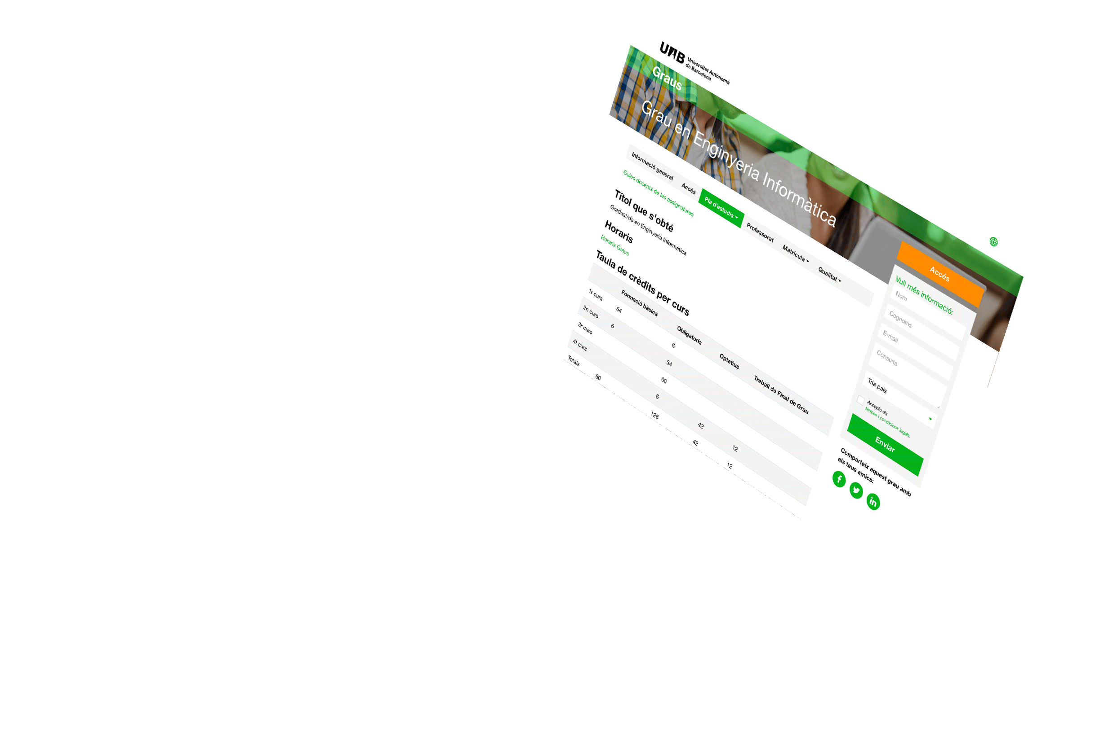

Més informació?
visita www.uab.cat
Veure més: www.uab.cat/graus
Notes:
A cadascuna de les fitxes de grau disposen de tota la informació detallada sobre l’estudi:
Pestanya Informació general, amb la nota de tall, preu, sortides professionals, ...
Pestanya Accés, amb nota de tall per via d’accés, codi de preinscripció, taules d’adaptació, ...
Pestanya Pla d’estudis, amb horaris, guies docents, competències, ...
Pestanya Professorat
Pestanya Matrícula, amb procediment de matrícula.
Pestanya Qualitat, amb informació sobre el Sistema de Garantia Interna de Qualitat de centres, dades estadístiques de l’estudi, ...
Els estudiants tenen l’opció de fer consultes via web.

Slide 13



Visita la UAB
Jornades de
Portes Obertes
Dia de
les Famílies
5, 6 i 7 de febrer
10 de maig
Saló de l'Ensenyament
Visites al centres
de secundària
26 al 30 de març
Gener - maig
Visites al campus
Gener - juliol... i també al Youtube de la UAB
Més activitats a www.uab.cat/visitalauab
Notes:
Cliqueu sobre l’activitat per a més informació.

Slide 14







Guies d’informació de la UAB
Descarrega’t les guies en PDF
Notes:
Guies d’informació amb informació detallada i enllaços per a més informació, sobre:
l’accés als estudis de grau des de Batxillerat, CFGS, titulats, Batxibac, estudiants internacionals, Més grans de 25, 45 i 40, ....
beques i ajuts generals i específiques de la UAB.
mobilitat i intercanvi, tipus d’intercanvi i possibilitats d’ajuts.
pràctiques i ocupabilitat, curriculars i extracurriculars.

Slide 15



Servei d’atenció a les NEE de la UAB
Si vols estudiar a la UAB i tens una necessitat específica de suport educatiu (NEE), adreça’t al PIUNE
Demana cita prèvia i et podrem orientar amb la preinscripció, les exempcions de matrícula, els estudis i les assignatures, la transició i acollida, etc.
El PIUNE et donarà suport durant tots els teus estudis a la UAB. Consulta a qui adreçar-te a cada facultat o escola.
Tota la informació a la web del PIUNE

Slide 16


Slide 17



Moltes gràcies
T’esperem
a la UAB!
Descarrega’t els catàlegs de grau
i més a: www.uab.cat/guies-pdf
Notes:
Els estudiants poden descarregar-se aquesta presentació i els plans d’estudi en PDF a l’adreça de la diapositiva. Aquesta adreça apareix igualment a la bola verda dels flyers i a la portada de tots els plans d’estudi.
Moment de les preguntes!
Us adjuntem una selecció de les preguntes més freqüents:
Què és un crèdit ECTS?
Quan dura un grau?
Què són les mencions?
Què vol dir preu públic?
Què és la nota de tall?

